Slide 1
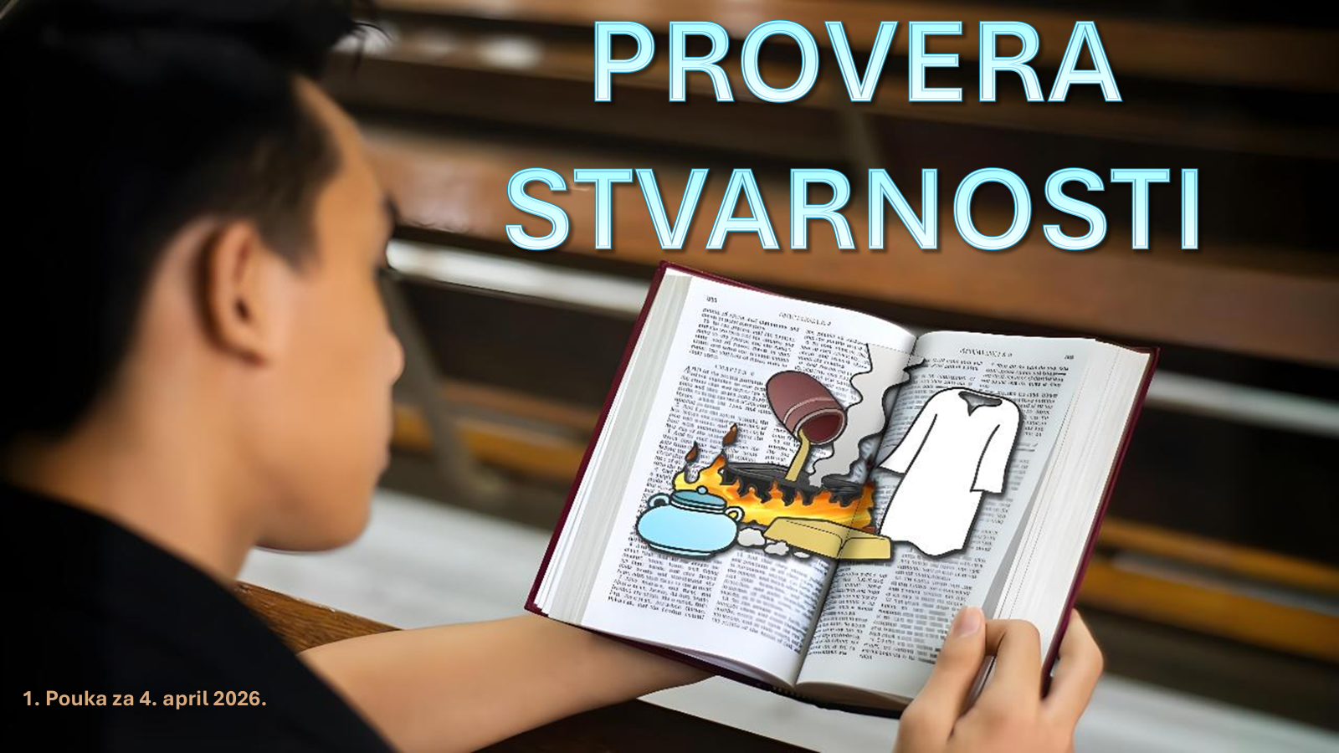
POUKA SUBOTNE ŠKOLE : RASTENJE U ODNOSU SA BOGOM
2. tromesečje 2026. Prezentacija biblijske pouke 4. april 2026.

Slide 2


Upamtite stih
JOVAN 15,91:
“Kao što Otac ima ljubav prema meni, i ja imam ljubav k vama; budite u ljubavi mojoj.“

Slide 3


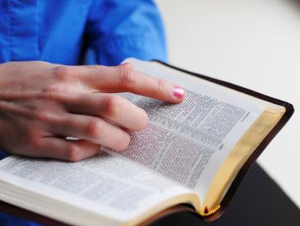

U ovoj pouci suočavamo se sa stvarnošću našeg trenutnog duhovnog stanja kao crkve. Ova stvarnost nas se tiče i kolektivno, kao Božjeg naroda, i kao ličnih saveznika, kao pojedinaca. Analiza našeg stanja bit će provedena u svetlu apoka- liptične poruke Laodikejcima upućene crkvi. Ova poruka je sedmo i poslednje pismo crkvama u Maloj Aziji, a nalazi se u Knjizi Otkrivenja. Sedam pisama, u poglavljima 2 i 3, proročanstva pokrivaju istoriju hrišćanske crkve, od razdoblja rane crkve do vremena kraja. Sam Bog obraća se svojoj crkvi u tim pismima.

Slide 4
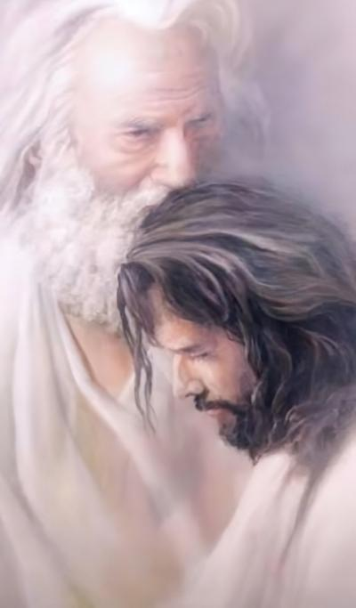
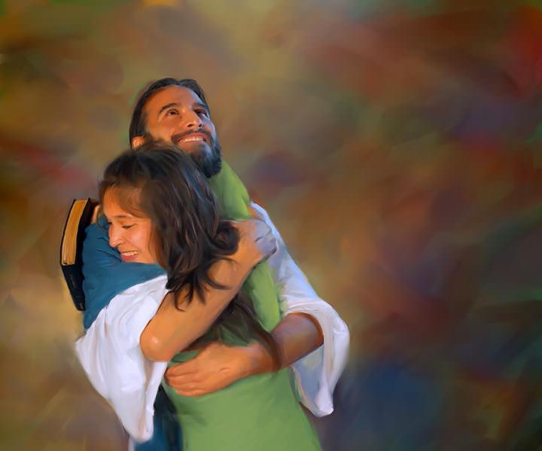
“Kao što je Otac voleo mene tako sam i ja voleo vas; ostanite u mojoj ljubavi.”
(Jovan 15,9 NSP)

Slide 5

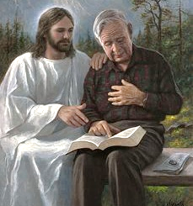
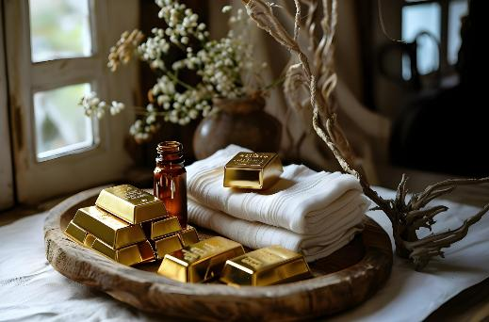


Svako od nas je razvio drugačiji odnos sa Bogom. Ali svi se slažemo oko jedne stvari: ovaj odnos može (i treba) da raste.
Prvi korak koji moramo preduzeti da bismo rasli je da budemo svesni naše trenutne situacije.
Bog nam je dao opštu poruku o duhovnom stanju crkve u ovoj završnoj fazi života. Sada je na nama da se ispitamo i da vidimo koji deo te poruke se odnosi na nas, i kako da ojačamo i produbimo naš odnos sa Bogom.
Božja poruka (Otkrivenje 3,14-22):
Evaluacija (st. 14-17).
Rešenje (st. 18)
Rezultat (st. 19.20).
Zadovoljenje (st. 21.22).
Provera stvarnosti (Jovan 15,1-11):
Grana i vinova loza.
Grožđani sok.

Slide 6

BOŽJA PORUKA
(Otkrivenje 3,14-22).

Slide 7


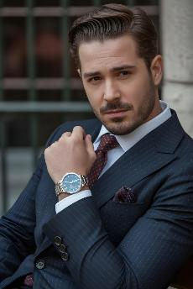

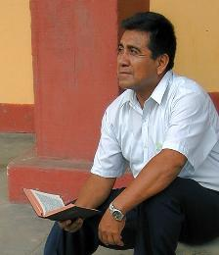
PROCENA
“Jer govoriš: bogat sam, i obogatio sam se, i ništa ne potrebujem; a ne znaš da si ti nesrećan , i nevoljan, i siromah, i slep, i go.” (Otkrivenje 3,17)
Poruka na sedam crkava predstavlja stanje crkve sveta od apostolskih vremena do danas (Otk. 3, 2.3). Predstavljajući poruku za naše vreme (Laodikeja), Isus se predstavlja kao "Amin, verni i istiniti svedok" (Otkr. 3,14).
Kada pogledamo sebe vidimo našu istinu: "Bogat sam, i obogatio sam se, i ništa mi nije potrebno" (Otk. 3,17a).
Ali Isus vidi istinu, našu stvarnost: "Ti si nesrećan, nevoljan, siromašan, slep i go" (Otkr. 3,17b).
Sada je vreme da procenimo: Da li sam svestan šta zaista imam, i šta mi je još potrebno? Koliko sam porastao u svom odnosu sa Isusom? Da li se menjam na bolje, ili?

Slide 8

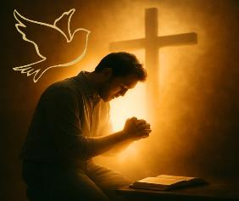
REŠENjE
“Savetujem te da kupiš u mene zlata žeženoga u ognju, da se obogatiš; i bele haljine da se obućeš, i da se ne pokaže sramota golotinje tvoje; i masti očinjom pomaži oči svoje da vidiš..” (Otkrivenje 3,18)
Pošto osećaj zadovoljstva sa našom situacijom proizvodi apatiju (mlakost), Isus nam savetuje da uradimo tri stvari:
Kupi pročišćeno zlato
Ne smemo se zadovoljiti poluistinama ili površnim proučavanjem Biblije. Moramo odbaciti ljudske doktrine (učenja) i dublje se upustiti u naše proučavanje Biblije kako bismo uklonili sve nesavršenosti (šljaku) iz našeg razumevanja Božje reči.
Kupi bele haljine
Prihvatanje Isusove pravedno- sti je jedini način da postigne- mo spasenje. Pokušaj da se predstavimo Bogu sa našim sopstvenim pravednim delima je pokušaj da se pokažemo goli pred Njim.
Kupi mast za oči
Treba da primimo Duha Svetoga. Samo On nam može dati duhovno rasuđivanje i ubediti nas u naše pravo stanje (Jovan 16,8).

Slide 9

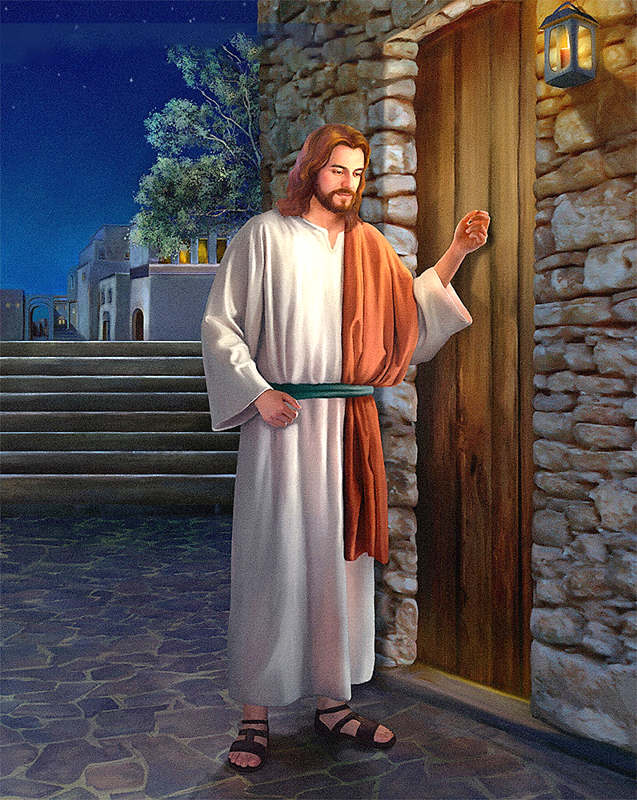
REZULTAT
“Evo stojim na vratima i kucam: ako ko čuje glas moj i otvori vrata, ući ću k njemu i večeraću s njim, i on sa mnom..” (Otkrivenje 3,20)
Postoji problem. Osećam se dobro, duhovno, ali Isus želi da se poboljšam. Međutim, ako nisam svestan svoje potrebe za promenom, nikada se neću promeniti. Nikada neću poželeti da kupim ono što već mislim da imam.
Da bi to rešio, Isus ima svoje metode: „Koliko god te volim, prekoravam i poučavavam“, On dalje dodaje: "Postaraj se dakle, i pokaj se" (Otk. 3,19).
Isusov ukor i kazna nisu nužno negativni. On više voli način dijaloga. Želi da mirno sedi sa nama i razgovara ... "Gle, stojim na vratima i kucam. Ako ko čuje glas Moj i otvori vrata, ući ću k njemu i večeraću sa njim, i on sa mnom" (Otk. 3,20).
Isus kuca na vrata mog srca i strpljivo čeka. On se ne meša u moj život da me natera da imam odnos sa Njim. Odluka da otvorim svoje srce, svoj um, je moja i samo moja odluka!

Slide 10


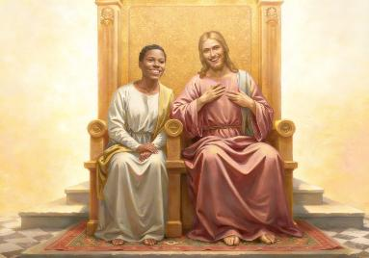
ZADOVOLJSTVO
“Koji pobedi daću mu da sedi sa mnom na prestolu mojemu, kao i ja što pobedih i sedoh sa Ocem svojim na prestolu njegovu.” (Otkrivenje 3,21)
Isus zna da put nije lak. On zna naše napore da kupimo zlato, odelo i mast za oči. On zna naše borbe da prevaziđemo naše stanje mlakosti, i otvorimo vrata naših srca i povežemo se sa Njim. Zato nam On kaže: Vi možete pobediti, baš kao što sam ja pobedio (Otk. 3,21)!
On takođe zna da nikada nećemo preduzeti prvi korak. Bog je uvek preuzimao inicijativu, pa to čini i danas. On preduzima prvi korak-
Odlučio je da nas stvori (1. Moj. 2,7)
On nas traži kada zgrešimo (1. Moj.3,8.9)
Dao se ra-zapeti da nas spasi (Jov. 3,16)
On želi da nam da nagradu: da sedimo sa Njim, i uživamo večnost u Njegovom društvu (Otk. 3,21).
Ključ ovog božanskog ponašanja (koje ne zaslužujemo) je ljubav: "Ljubm vas večnom ljubavlju" (Jer. 31,3). On želi da ima odnos sa nama. Da li želim da imam odnos sa Njim? Da li ću otvoriti svoje srce za Njega i voleti Ga kao što On voli mene? Moram to odlučiti!

Slide 11

PROVERA STVARNOSTI
(Jovan 15,1-11)

Slide 12

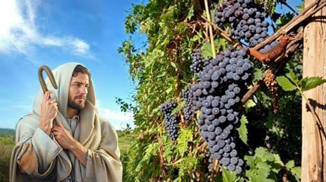
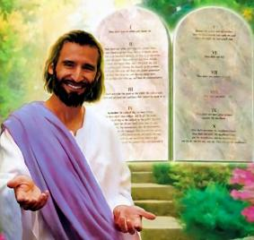
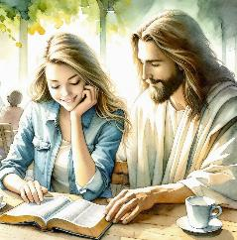
LOZA I ČOKOT
“Ja sam čokot a vi loze: i koji bude u meni i ja u njemu on će roditi mnogi rod; jer bez mene ne možete činiti ništa.” (Jovan 15,5)
Neposredno pre svoje smrti, Isus je izjavio da je on „Čokot", i da su njegovi učenici „loze". Šta je mislio time reći?
Loza može da živi neko vreme bez vezivanja za čokot, ali na kraju će uvenuti. Da ne bismo izgubili večni život, Isus nas moli: „Ostanite u meni“ (Jovan 15,4). U 11 stihova u kojima Isus govori ovu priču o čokotu i vinovoj lozi, On koristi glagol "ostati" 10 puta. To mora biti nešto zaista veoma važno.
Ostati u Isusu je protuotrov za Laodikejsku mlakost. Štaviše, to je izvor radosti (Jovan 5,11). Ali kako možemo ostati u Isusu?
Čineći ono što Mu je po volji, to jest, držeći Njegove zapovesti (Jovan 15,10). Ovo je ljubavni odgovor na ljubav koju nam je Bog pokazao (1. Jovan. 4,19).

Slide 13


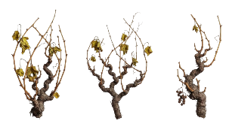

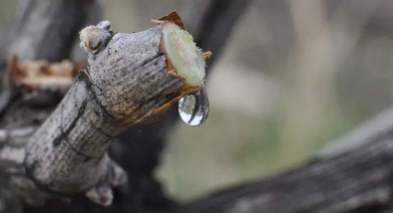
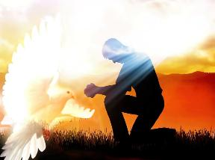
GROŽĐAANI SOK
“Budite u meni i ja ću u vama. Kao što loza ne može roda roditi sama od sebe ako ne bude na čokotu, tako i vi ako u meni ne budete.” (Jovan 15,4)
Zimi, loze su pričvršćene na čokotu, ali ne donose plodove. Zašto? Zato što ne primaju sok iz čokota.
Tek kada dođe proleće, oni primaju sok iz čokota, a zatim se pojavljuju izdanci i budući grozdovi. Grčka reč koju koristi Jovan može se odnositi na loze koje su odlomljene i kalemljene nazad na vinovu lozu.
Bez obzira da li smo nežni izdanci ili slomljene loze, jedno je ovde jasno: potreban nam je sok samog čokota. Sa čime možemo uporediti ovaj sok?
U istom govoru (Jovan 14,17), Isus nam daje objašnjenje: Sveti Duh je onaj koji deluje u nama dok smo na čokotu, i daje nam život, ako odlučimo da to želimo.
On je naš Utešitelj (Jovan 14,16.17).
On nam otkriva Isusa (Jovan 15,26).
Osuđuje naš greh (Jovan 16,8).
On nas vodi u svu istinu (Jovan 16,13).

Slide 14

“Zlato koje se ovde preporučuje koje je pročišćeno u vatri je vera i ljubav. To obogaćuje srce; jer je pročišćavano dok ne postane čisto, i što je više pročišćavano, to je sjajniji njegov sjaj. Bela haljina je čistota karaktera, Hristova pravednost koja se daje grešniku. Ovo je zaista haljina nebeske teksture, koja se može kupiti samo od Hrista životom voljne poslušnosti. Mast za oči je ona mudrost i milost koja nam omogućava da razlikujemo između zla i dobra, i da otkrivamo greh pod bilo kojom maskom. Bog je dao Svojoj crkvi oči koje On zahteva od njih da ih pomažu mudrošću, da bi mogli jasno videti; ali mnogi bi iskopali oči crkve kad bi mogli; jer ne žele da njihova dela izađu na videlo, da ne bi bili ukoreni. Božanska očna mast će dati jasnoću našem razumevanju. Hristos je čuvar svoje milosti. On kaže: "Kupi od mene" (Otk. 3,18)."
Elen G. Vajt, Svedočanstva za Crkvu, vol. 4, str. 88. original.

Slide 15
ZAKLJUČAK
Naravno, sedam crkava “Male Azije" ne odnose se doslovno na savremene crkve, koje su, očito, danas znatno brojnije nego u Jovanovo vreme. Umesto toga, u tradiciji starozavetnih proročanstava (Dan. 2; 7; 8; Jer. 6,2), Otkrivenje koristi brojke za prenošenje svoje eshatološke poruke. Konkretno, doslovne crkve, sa svojim istorijskim i geografskim karakteristikama, koriste se kao simbolički prikazi proročke istine. Kao primer, površni pogled na tok Gospodnjih postupaka u ime Njegove crkve, kako je prikazano u sedam crkava, sugerira da se doslovni dolazak Gospodnji sve više približava.

Slide 16
PRIMENA
?
Kako mi znanje iz pouke: ”Suočavanje sa realnošću”, može pomoći danas?
Razumevši da mi Isus želi pomoći, da se podsetim naloga: ”Prestanite i znajte da sam ja Bog (Ps. 46,10), da shvatim da je Biblija još uvek Božji najveći dar koji otkriva Njegov plan otkupljenja,
Da li želim usred društvenih i kulturoloških uticaja da prihvatim Sveto pismo kao autoritativno, nepogrešivo otkrivenje Božje volje?
Da li želim da ostanem veran celom Pismu a to znači da vršim zapovesti Božje i čuvam svedočanstvo Isusa Hrista?

Slide 17
PRENOŠENJE ISTINE
?
Koje promene treba da ostvarimo u svom životu?
Koje biblijsko načelo iz ove pouke možemo da primenimo danas?

Slide 18
PLAN
?
Kako pouku: ”Suočavanje sa realnošću”, možemo da koristimo iduće sedmice?
Razgovarajte u razredu ili skupini:
1. Pročitaj Otk. 3,14-17. Gde Isus opisuje duhovno stanje svog naroda danas? Koliko verno taj tekst opisuje tebe lično?
2. Pročitaj Otk.. 3,18.19. Šta nam Isus savetuje u ovom tekstu?
3. Pročitaj Otk. 3,20. Šta nam je tu obećano? Šta moramo da uradimo da bismo primili to obećanje ?
4. Pročitaj Otk. 4,9.11; 5,11-14. Kada budete tamo sa sa Isusom, da li mislite d ćete zažaliti za provedeno vreme sa Njim na zemlji?
5. Pročitaj 1. Moj. 27; 3,8-10; 5,24; 6,13; 12,1-3; 2. Moj.34,29. Šta učimo iz izveštaja Božjeg stupanja u različite odnose s raznim ljudima?
6. Pročitaj Jovan 15,1-11. Šta opisusju reči koje je Isus izgovorio u ovom tekstu?
7. Pročitaj Otk. 3,20, Jovan15,4. KojeŠta je velika tajna ispunjenja i smislenog života na zemlji i u večnosti?
8. Pročitaj Luka 11,13 uporedi sa Jer. 31,3; 1. Jov. 4,19; Rim. 8,9-11. Koja se ključna poruka za nas tu nalazi?
9. Pročitaj Jovan. 14,16-18; 15,26; 16,7.8; 16,13. Na koji način ovi aspekti delovanja Svetog Duha utiču na tvoj odnos sa Bogom?

Slide 19
PRENOŠENJE ISTINE
?
Koje promene treba da izvršimo u našem životu?
ODLUČITE!
Starting this week,, I will depend upon Christ’s righteousness not on my own righteousness
Starting this week, I will submit my plans to God daily
NAČELO
PRIMENA
PROBLEM
ODLUKA
Bez obzira koji stav zauzimaš u svom razmišljanju: da li je ovo poslednje vreme ili ga očekuješ u nekoj budućno-sti, tema o tome kako da rasteš unutar jednog smislenog odnosa sa Bogom od presudne je važnosti. Tvoj odnos sa Bogom je tvoj najvažniji odnos. Ne od- laži taj posao da ga učiniš jačim sutra. Sada je najbolje vreme da poradiš na tom poslu stvaranja boljeg odnosa, koji će uticati na sve drugo u tvom životu i naravno, na tvoju večnu budućnost. Shvati to u smislu duhovnog načela.
1. Tema naših proučavanja ovog tromjesečja je da Bog želi da bu- de aktivno povezian sa čovečan-stvom. Kakav god da je tvoj od- nos sa Bogom danas, ove pouke su pisane imajući tebe na umu.
2. S obzirom da se tema ovih po- uka tiče odnosa, ona je napisana malo drugačije od prethodnih. Nagrada je nepropadčkiv venac i večni život sa Bogom. U ovoj trci nisi sam. Tu su i drugi koji vole Isusa i Njegovu Reč. Prenesi ovu poruku nekome i pozovi na trku!
Iako je istina da odnos sa Bogom menja sve i ovde i u večnosti, ta promena mo- že da bude dobra ili loša, zavisno o kva- liteti i vrsti odnosa. Bog želi potpuno predan odnos. U modernoj crkvi Bog se često prikazuje kao brižni udvarač. Me- đutim, imaj na umu Bog nije prosjak sa plastičnom kanticom. On će da prihvati samo predan odnos sa svojim narodom, Jer sve manje od toga rezultiraće našim uništenjem. Božanski poziv se upućuje i tebi danas: „Pazi na službu da je izvr- šavaš” (Kol. 4,17). Šta je tvoja odluka?
Pre nego što počnemo da rastemo u odnosu sa Bogom, prvo mora mo da zastanemo i razmislimo kakav je moj trenutni odnos sa Njim. Budi brutalno, čak i bolno iskren pre- ma sebi. Zaključi koje svesne odluke moraš doneti da imaš sa Njim bliskost kavu On želi ali je ti na razne načine sprečavaš. Otkrij koje?

